Slide 1
A Survey of Hybrid Fuzzing based on Symbolic Execution
Tao Zhang Cyberspace Institute of Advanced Technology Guangzhou University Guangzhou, China wayne-tao@Outlook.com
Yu Jiang Cyberspace Institute of Advanced Technology Guangzhou University Guangzhou, China jiangyu@gzhu.edu.cn
Runsheng Guo Cyberspace Institute of Advanced Technology Guangzhou University Guangzhou, China guorenshen@Outlook.com
Xiaoran Zheng Cyberspace Institute of Advanced Technology Guangzhou University Guangzhou, China 2111906108@gzhu.edu.cn
Hui Lu† Cyberspace Institute of Advanced Technology Guangzhou University Guangzhou, China luhui@gzhu.edu.cn
Notes:
大家好，我是汇报人张涛，今天我汇报的主题是关于混合模糊测试的综述

Slide 2
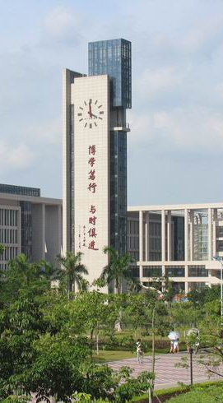
目 录
01
什么是混合模糊测试
02
混合模糊测试发展历程
03
当前面临的瓶颈
04
发展 & 总结
Notes:
今天我将分四个部分进行解释，首先来说一下什么是混合模糊测试

Slide 3
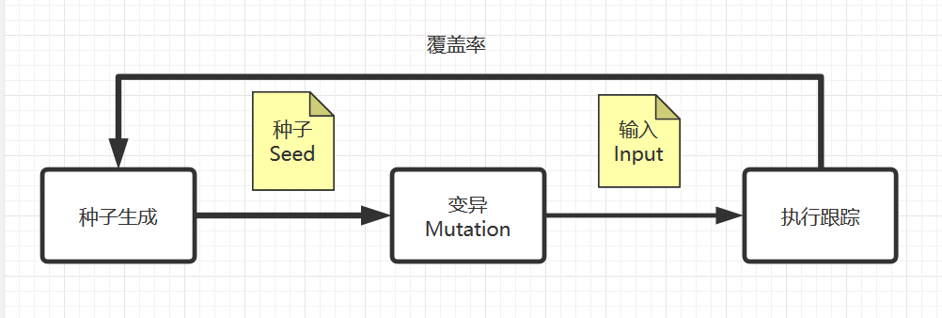
模糊测试技术（Fuzzing）
一、覆盖率为导向的模糊测试技术（AFL[2016]、libfuzzer[2016]、honggfuzz[2015]等）；
二、每一部分都有优化空间（mopt-afl [2019]等）；
Notes:
要想说清楚混合模糊测试就要从模糊测试技术谈起，我们这里将模糊测试核心简化，就是如图所示，就是说：通过不断生成种子seed，并进行变异，得到各种各样的输入input，而后将输入给已经插桩编译的程序进行执行，并进行追踪，来到一个叫做覆盖率的数据，这个数据代表已经跑过了多少空间，再利用反馈的覆盖率作为新一轮种子的生成依据，这样循环往复，直到遇到crash，将其各种状态保存下来，这就是我们最想要的崩溃，也就是bug。
在关于目前模糊测试研究现状的理解上我总结了以下两点：
第一、就目前来说，覆盖率为导向的模糊测试技术已经成为主流，不管是学术论文还是实际运用，都有不俗的表现，这其中谷歌做的AFL、libfuzzer、hongfuzz是典型的代表；
第二、在这张图里，每一部分都有优化空间，实际上很多论文也是在这个结构上进行的改进；（mopt-afl、angora等等）；
现在说完了模糊测试技术，但今天的主角是 混合模糊测试技术：hybrid fuzzing，那什么是混合模糊测试技术，就不得不再提一个叫做符号执行的技术。

Slide 4
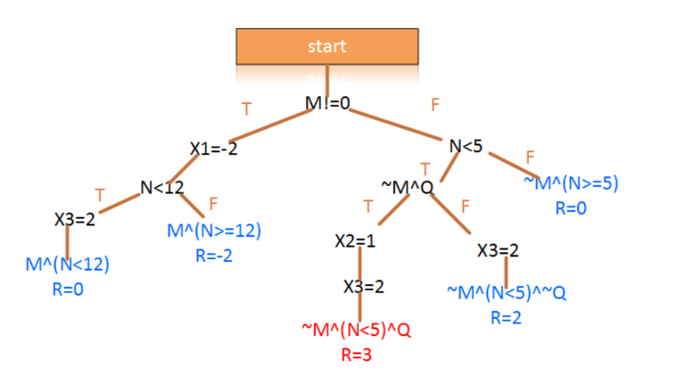
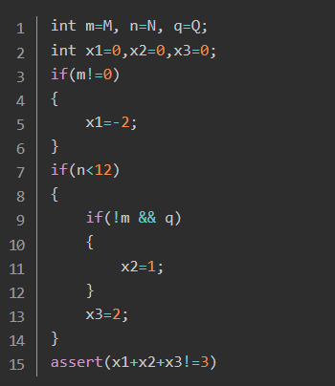
符号执行技术（Symbolic execution）
https://www.jianshu.com/p/2ba973c4b0cc
Notes:
如图左边的代码段有三个分支：m不等于0，n<12，非m和q的逻辑与，它们全都一一映射到右边的符号执行分析图中。我们理解一段程序是靠控制流图，而符号执行对代码的解释靠的是符号，进行程序分析更接近计算机的理解，执行的是状态。我们可以看到程序所有的状态都会在根节点出现，显然这样的情况在分支数量多的大程序中很快就深入不下去了，就是常说的路径爆炸，会有一个时间复杂度太高的问题。但是有些研究人员会考虑这种面面俱到能不能跟模糊测试的覆盖率结合起来。

Slide 5
混合模糊测试技术（Hybrid fuzzing）
混合模糊测试 = 模糊测试 + 符号执行
模糊测试 | 符号执行
路径不全面，靠覆盖率反馈 | 面面俱到，计算炸裂
变异过程快速多变 | 快速提高覆盖率，更可靠
Yun, S. Lee, M. Xu, Y. Jang, and T. Kim, “QSYM : A practical concolic execution engine tailored for hybrid fuzzing,” in 27th USENIX Security Symposium (USENIX Security 18). Baltimore, MD: USENIX Association, 2018, pp. 745–761.
Notes:
很快啊，就有人提出将两者结合，实现一种叫做混合模糊测试的技术，后来慢慢成熟，也就发展成现在的 混合模糊测试 = 模糊测试 + 符号执行。
首先要承认，这两者都有缺陷，模糊测试的缺点是路径不全面，容易漏掉重要信息，只得靠反馈来调整，所以加上符号执行的面面俱到，可以提高覆盖率，但是这样加上符号执行的也是有缺点的，就是路径爆炸，什么都考虑的情况下肯定会计算炸裂。
这么理解的话这条路看来不好走啊，加在一起不会更棘手吗？但是像QSYM就证实这样做的效果是不错的，所以混合模糊测试的出现不应该是两个缺点将其结合起来，而是优点将他们结合起来，所以混合模糊测试技术是在模糊测试变异过程快速多变的优点基础上，加入符号执行能提高覆盖率的优点，而这也就使得hybrid fuzzing逐渐成为覆盖导向模糊测试技术的重要发展方向之一。

Slide 6
目 录
01
什么是混合模糊测试
02
混合模糊测试发展历程
03
当前面临的瓶颈
04
发展 & 总结
Notes:
现在来看 混合模糊测试 是 模糊测试 + 符号执行 结合的产物，但是一开始并不是这样的，接下来看一下混合模糊测试的发展历程是怎样的

Slide 7
混合模糊测试技术（Hybrid fuzzing）
Year | Method | Features
2007 | Hybrid testing | The concept of hybrid testing was first proposed.
2012 | Hybrid fuzzing | Hybrid fuzzing is officially proposed for the first time.
2016 | Driller | Driller is based on the fuzz tool AFL and the symbolic execution tool angr. When the fuzzy program is stuck, the symbolic execution is called to solve the input that can reach the new path, so that the fuzz can quickly break through the conditional judgment statement.
2018 | QSYM | A hybrid fuzzing technique that focuses more on symbolic execution. QSYM is a practical concolic execution engine tailored for hybrid fuzzing.
2019 | Afleer | The trend of domestic research on hybrid fuzzing begins.
2020 | PANGOLIN | For the first time, it is optimized for symbolic execution in hybrid fuzzing, not fuzzing.
Notes:
在2007年，第一次有人提出 hybrid testing 混合测试 的概念，这可以说是最早提出混合测试的了，其测试方法是在unix系统上进行，但是那时候并没有明确说要加入模糊测试概念。直到2012年，混合模糊测试 hybrid fuzzing 才被正式提出，之后的研究人员就把这一细分领域称为hybrid fuzzing，不过此时也只是一个小的研究点，直到2016年driller的出现，才使得混合模糊测试正式称为模糊测试一个重要分支。
这里不得不说的是，2015年，afl出现了，然后大量的研究开始涌入覆盖率为导向的模糊测试中，而driller也是受其思想启发，将符合执行融入到afl中，并且沿用了forksever机制，在加入约束求解的同时还保持了模糊测试高效的效率。
Driller的贡献是奠定了一条路线，混合模糊测试=模糊测试+符号执行，2016年之后每年在这方面都有优秀的研究，接下来据最近的一个例子说一下混合模糊测试是怎么把符合执行和模糊测试结合起来的。

Slide 8
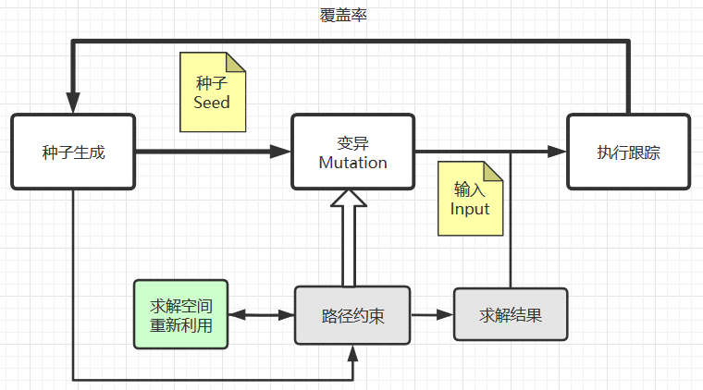
举例：PANGOLIN
1.渐进求解
提出一种思路：通过重复利用解空间，提高效率解决expensive的问题。
3.指导变异
因一般解形式简单，故每次变异的对比并不需要太多额外的计算资源，比第一步节约的资源少，解决unguided问题。
2.提取求解前缀
利用多面体路径方式将解空间提取成一般解的简洁记忆，实现重复利用的思路，同时为指导变异扩展了思路。
Heqing Huang, Peisen Yao, Rongxin Wu, Qingkai Shi, Charles Zhang, ”PANGOLIN: Incremental Hybrid Fuzzing with Polyhedral Path Abstraction” (2020 S&P)
Notes:
这是今年的一篇顶会文章提出的方法：pangolin。
它的整体思路是这样的，现在说模糊测试效率高，是因为覆盖率为导向，如果加上符号执行可以提高覆盖率，好，那我们就加上符号执行；
加上符号执行之后变成了 “混合模糊测试”，这时候又面临新的问题，这个约束求解就用一次太贵了，一次约束求解占用的资源几乎等价于执行程序占用的资源，能不能对其有效利用，想办法重复利用每一步之前的解空间，于是作者加上了一种渐进求解法，利用本次结果提高下一次的求解效率；
现在加上之后，求解空间的效率提升了，但是这只是改进了模糊测试新方向里面的外加功能，核心没变，所以想办法把这个解空间利用到核心的变异部分mutation上，于是提取求解前缀把这个求解空间过程抽象出来，使用一种叫做多面体路径的方式抽象出路径约束，这种约束可以用于变异；
于是最后就变成了现在这个样子，PANGOLIN，可以看到：多面体路径抽象是对我们目前所解决的路径约束的解空间的简洁而合理的记忆，首先，它使用前面的路径约束作为前缀，极大地简化了下一代路径约束的求解，提高求解效率；同时，这种路径约束使得输入变量相对于路径前缀的路径约束有一个有界的范围，通过从这样有界的搜索空间中采样，PANGOLIN能够快速生成大量仍然满足该路径约束的新输入，同时，探索共享相同路径前缀的后续路径，提高生成有效变异的效率。

Slide 9
目 录
01
什么是混合模糊测试
02
混合模糊测试发展历程
03
当前面临的瓶颈
04
发展 & 总结
Notes:
到现在依旧有很多论文在讨论混合模糊测试，也有很多研究人员在做相关研究，那么现阶段有什么瓶颈呢

Slide 10
瓶颈
符合执行
路径爆炸 -> 中、大型软件（opencv、unix）
Notes:
还要回到模糊测试这个过程中，可以看到符合执行是可以用到各个阶段的，而且也有很多论文验证了这样做是有效的，但是符合执行本身的问题还是受限制的。当对中大型软件进行模糊测试的时候，加入符合执行的混合模糊测试是吃不消的。比如针对opencv的整体模糊测试，针对unix系统的模糊测试。都会面临路径爆炸问题，这也是到目前为止还没解决的问题。
当然还有一方面的瓶颈，来自于结合方法，driller是利用了afl原生的fork机制，其实还有很多结合方式、更高效的方式等待探索。

Slide 11
目 录
01
什么是混合模糊测试
02
混合模糊测试发展历程
03
当前面临的瓶颈
04
发展 & 总结
Notes:
最后来说一下发展总结

Slide 12
混合模糊测试技术（Hybrid fuzzing）
1、节约：节约在测试过程中符合执行所消耗的计算资源，这个是可以依靠结合方法、改进算法解决的。
2、提升：提升模糊测试本身的效率，混合模糊测试的核心思想和模糊测试是一致的，都是尽可能的利用非预期输入得到崩溃信息。
Notes:
关于对混合模糊测试技术发展的展望，最核心的两个思路就是：1、节约：节约在测试过程中符合执行所消耗的计算资源，这个是可以依靠结合方法、改进算法解决的；2、提升：提升模糊测试本身的效率，混合模糊测试的核心思想和模糊测试是一致的，都是尽可能的利用非预期输入得到崩溃信息。
也可以看到近几年关于混合模糊测试的相关论文都是从这两点出发的。说到底混合模糊测试技术是一个从模糊测试延伸出来的技术，其发展从根本上来说还是依靠 模糊测试 和 符号执行 的发展。

Slide 13
谢谢聆听
Notes:
我今天关于混合模糊测试的综述汇报到这里就结束了，谢谢大家的聆听。

